Slide 1
An Mobile Application for Diabetes Self-Management with Self-guided Cognitive-Behavioral Therapy(CBT)
Team 6
김명규 남근우 성호준

Slide 2
Table of Contents
Background
Implementation
Schedule
Q & A

Slide 3
Background

Slide 4
A need for managing both physiological and psychological aspects
A need for managing depression comorbid with diabetes
Increasing prevalence rate of diabetes
A need for continuous management of lifestyle
Correlation between depression and diabetes
A limitation of prior applications
Notes:
당뇨병 유병률 증가
2010년: 201만 9000명 -> 2015년 251만 5000명
지속적 라이프스타일 관리의 필요성
당뇨병은 만성 질환으로 지속적인 관리가 필요
당뇨병과 우울증 사이의 상관 관계
일반 인구에 비해 우울증 유병율 약 2배 높음
기존 어플리케이션의 한계
단순한 생활 관리에만 초점

Slide 5
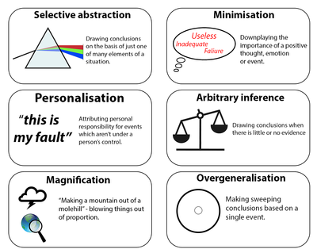
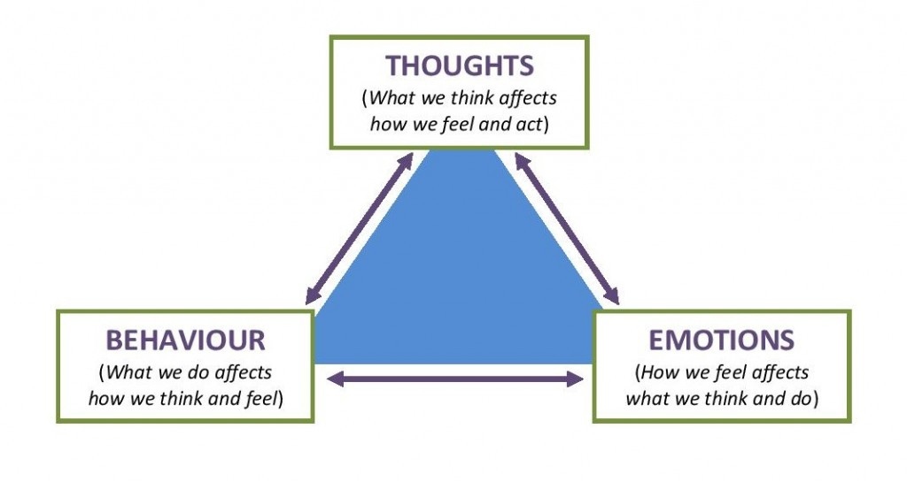
Cognitive-Behavioral Therapy(CBT)
Developed by A. T. Beck, an psychotherapist
Most commonly used psychotherapeutic approach
Common cognitive distortion of people with depression
Notes:
미국의 A. T. Beck이 개발한 심리치료 도구로 널리 쓰임
수많은 임상 실혐 결과로 그 효과가 과학적으로 뒷받침됨
치료자와의 직접적인 상담 뿐만 아니라 자조(self-help), 즉 혼자서도 책이나 어플리케이션으로 진행할 수 있음

Slide 6
Cognitive-Behavioral Therapy(CBT) diary
Situation | Distress (1-10) | Emotions | Negative Thoughts | Cognitive Distortions | Challenge | Outcome
I forget to take my medication, once. | 7 | Sad, Frustrated | I’m sure I must have Alzheimer’s disease. | Overgeneralization | Taking my medication only once doesn’t mean I have Alzheimer’s disease. | I gained more self-efficacy in managing diabetes.
My blood glucose after dinner was over 200mg/dL. | 9 | Worry | I am not in control of my diabetes. | Mental filter | In general, I’m able to keep my blood glucose within my target range after dinner, and my A1C stays below 7,0%. | I am in control of my diabetes.
* Examples by Dr. Beverly S. Adler(http://www.askdrbev.com/)
Notes:
미국의 A. T. Beck이 개발한 심리치료 도구로 널리 쓰임
수많은 임상 실혐 결과로 그 효과가 과학적으로 뒷받침됨
치료자와의 직접적인 상담 뿐만 아니라 자조(self-help), 즉 혼자서도 책이나 어플리케이션으로 진행할 수 있음

Slide 7
Cognitive-Behavioral Therapy(CBT) diary
Situation | Distress (1-10) | Emotions | Negative Thoughts | Cognitive Distortions | Challenge | Outcome
Compare the data
In case of emergency, report automatically
Sentiment analysis
Output data
Ex. Happiness(0-10)
Sadness(0-10)
…
Notes:
미국의 A. T. Beck이 개발한 심리치료 도구로 널리 쓰임
수많은 임상 실혐 결과로 그 효과가 과학적으로 뒷받침됨
치료자와의 직접적인 상담 뿐만 아니라 자조(self-help), 즉 혼자서도 책이나 어플리케이션으로 진행할 수 있음

Slide 8
Implementation

Slide 9
Physiological data management module
CBT module
Blood glucose(BG) tracking
Drug intake tracking
Diet tracking
Tracking CBT diary
Analysis of CBT diary to track mood
Notes:
2개 모듈
BG, drug, diet tracking
CBT diary -> nlp, sentiment analysis -> track mood

Slide 10
Doctor / psychotherapist
Database
Feedback / comment
Read data
Patient
Physiological data
CBT diary data
Review data

Slide 11
Schedule

Slide 12
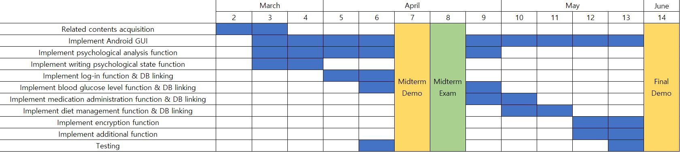
Processing personal information
- Login function
- Encryption
Storing Physiological information
- Blood glucose tracking
- Drug intake tracking
- Diet tracking
CBT feature
- Storing CBT diary
- Analyzing the diary using sentiment analysis

Slide 13
Q & A

